Slide 1




Slide 2
Waar gaan we het over hebben?
Thema’s uit de 1e brief van Petrus
Ik ben anders!?
Blij zijn als het moeilijk is
Uitzien naar Hem!
Leven met heimwee

Slide 3
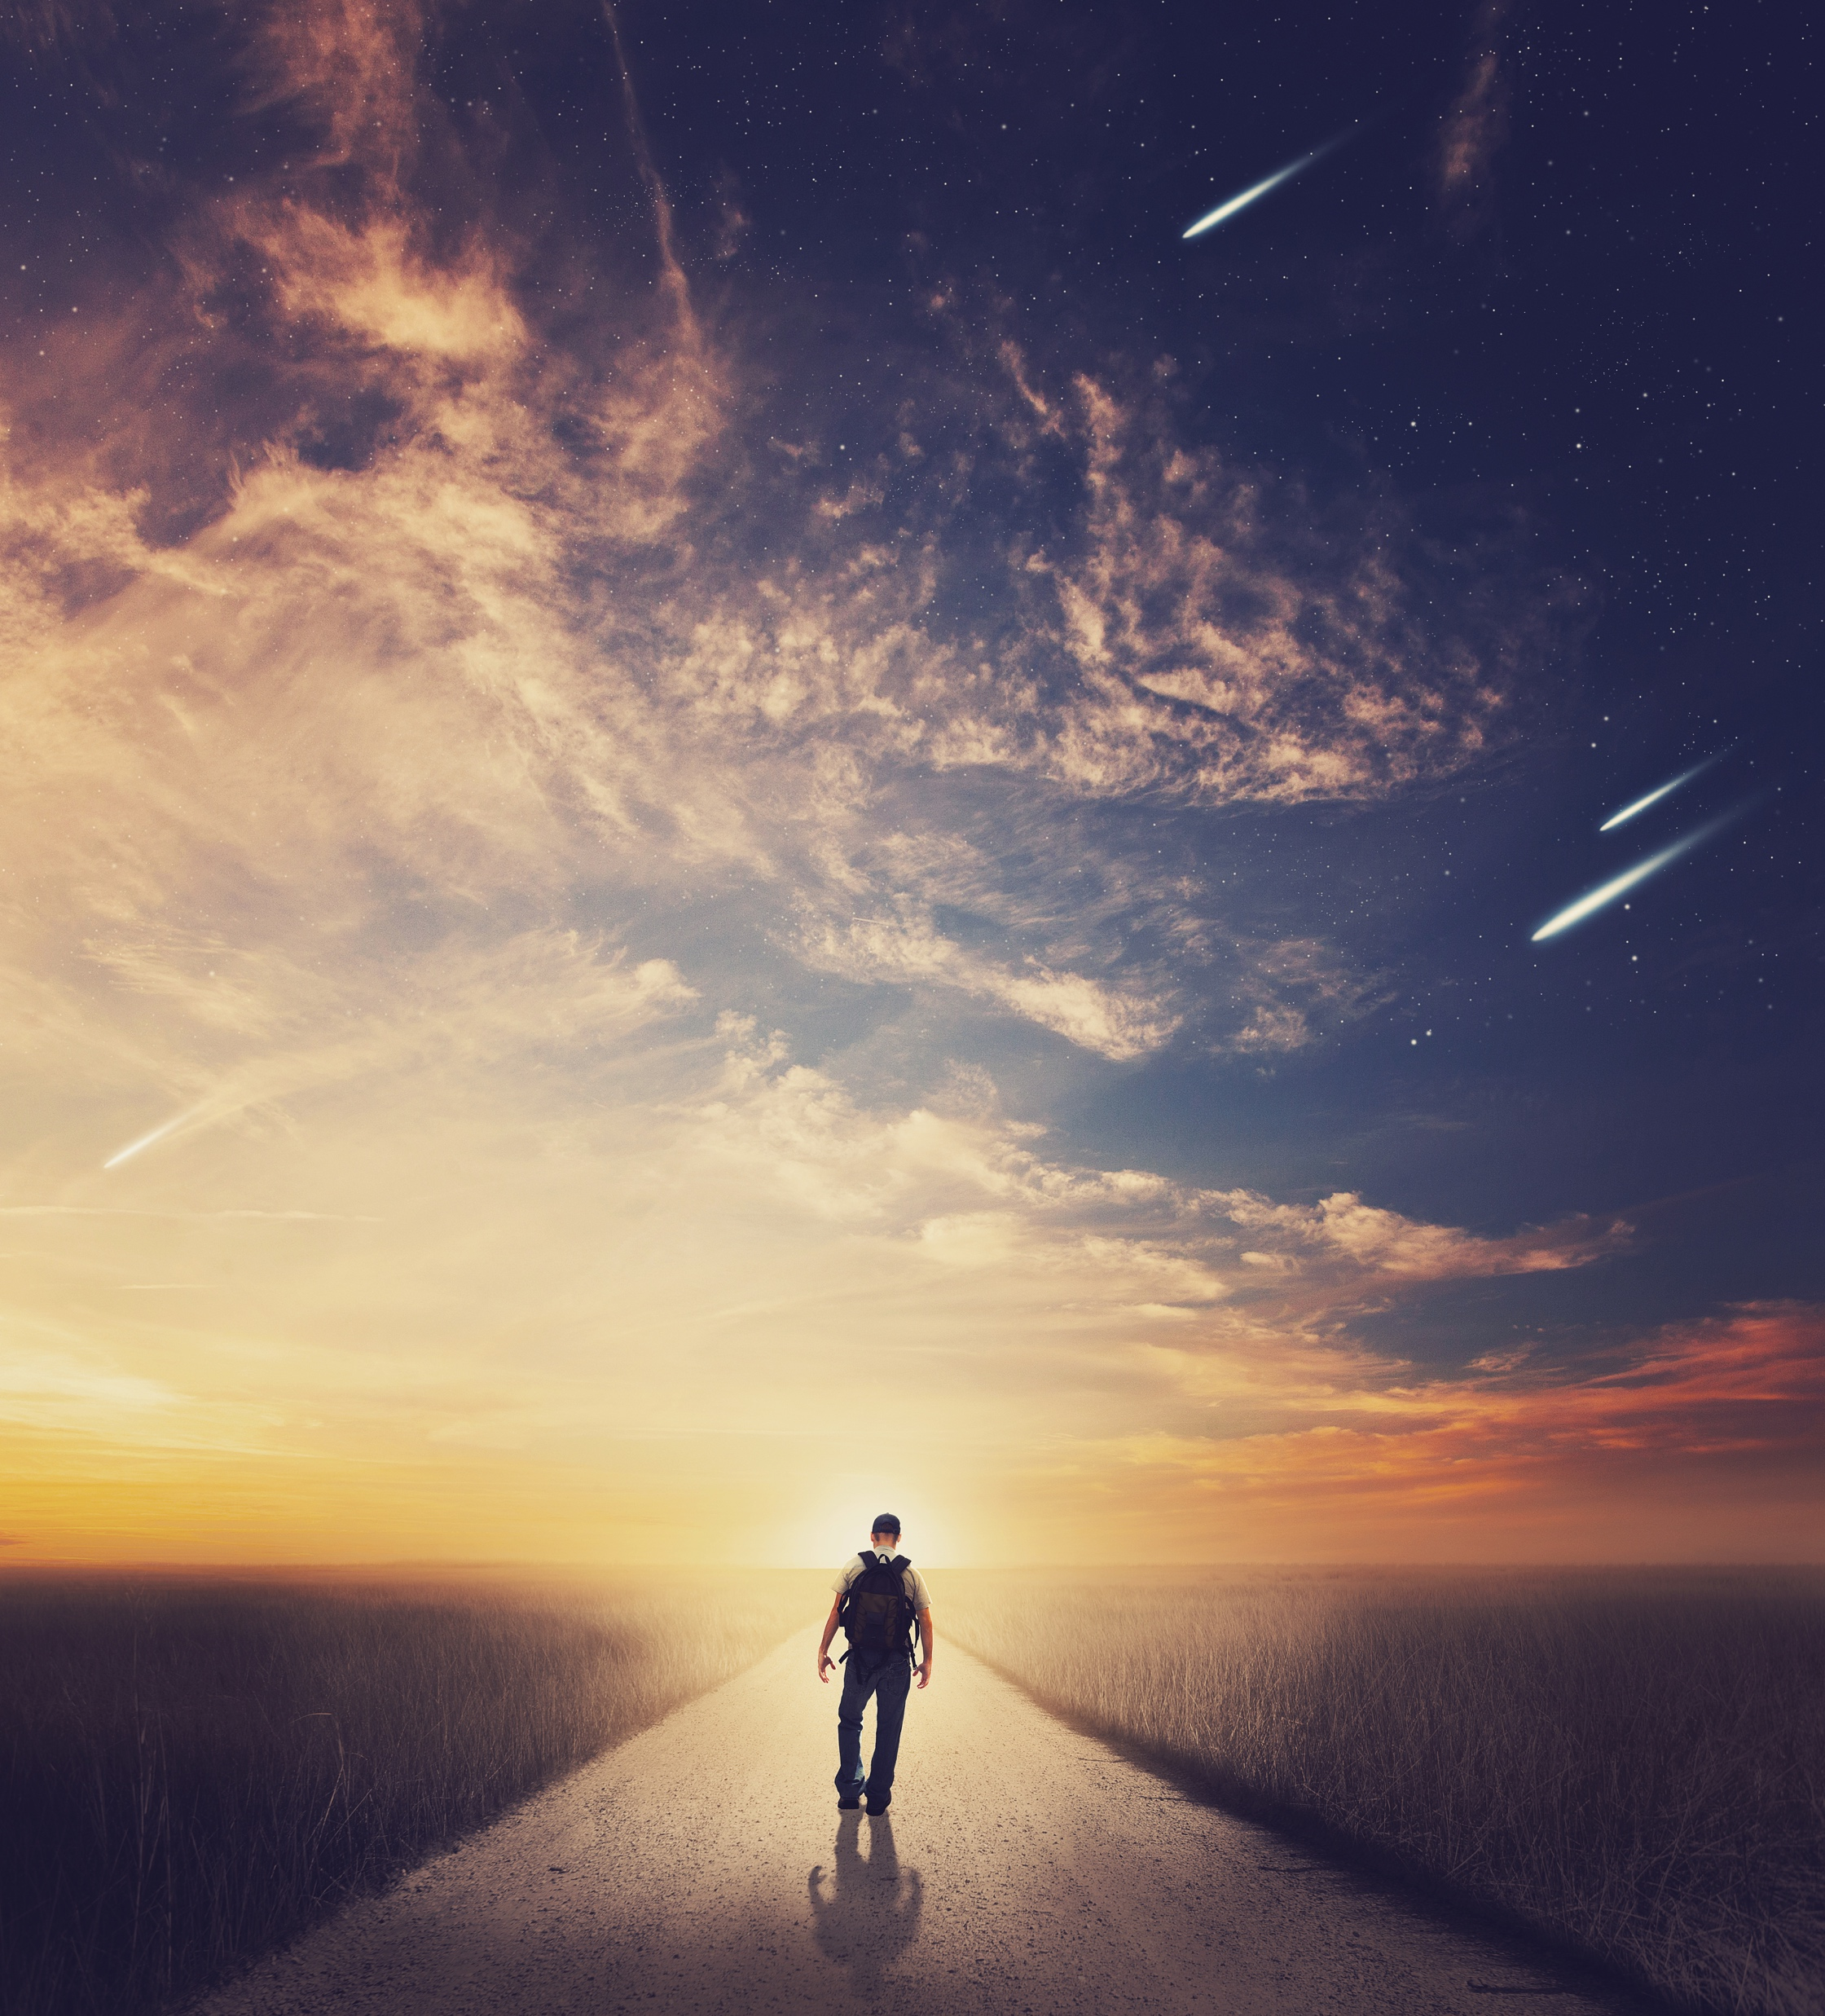
1. Ik ben anders!?

Slide 4
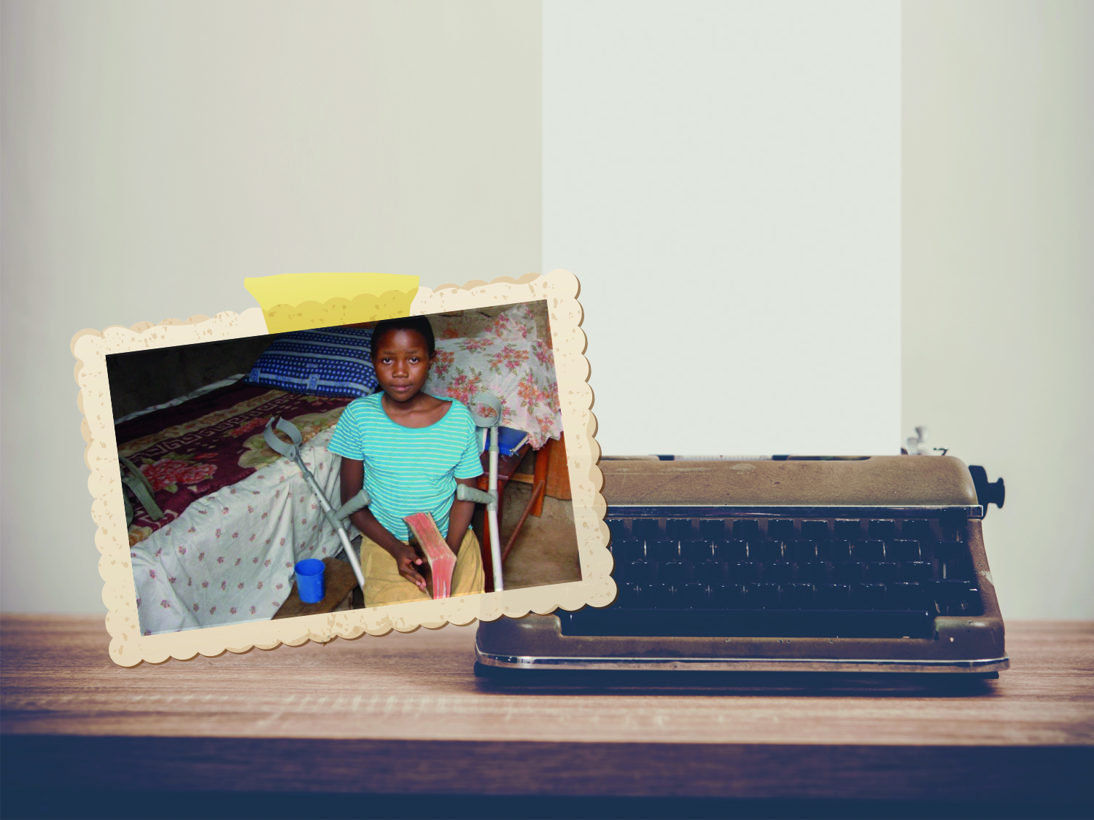
Het verhaal van Susan (14)

Slide 5


Slide 6
Apart gezet?
Luuk weet niet of hij anders wil zijn.
Herken je dat?
Wat vind je van de dingen die zijn vader zegt?
Luuk heeft er niet voor gekozen om apart gezet te worden. Toch heeft de Heere dat gegeven!
Wat vind je daarvan?
Wat is het verschil tussen jou en mensen die niet gedoopt zijn en die niet naar de kerk gaan?

Slide 7
De apostel Petrus
Wat weten wij van Petrus?

Slide 8
Heilig leven
Stelling
‘Een christen is apart gezet om voor de Heere te leven en om niet hetzelfde te zijn als de wereld’

Slide 9
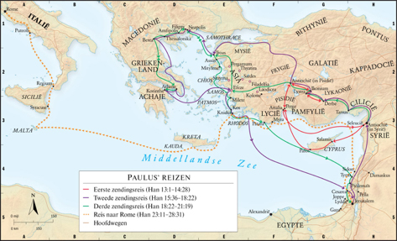

Slide 10
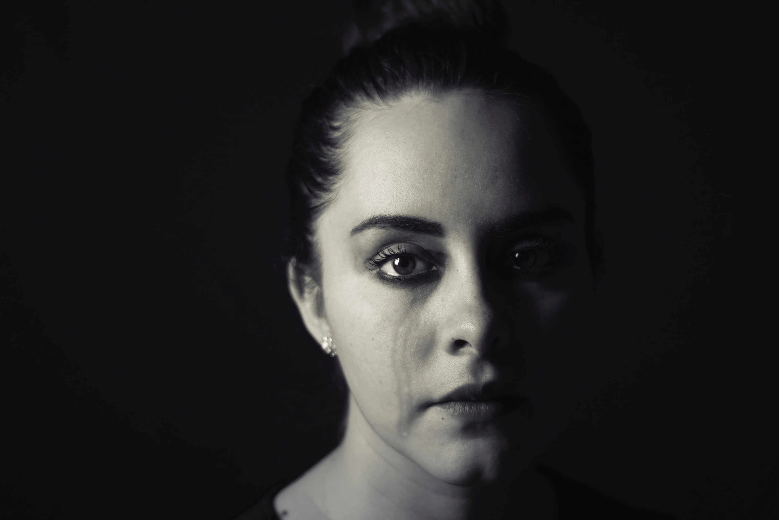
2. Blij zijn als het moeilijk is

Slide 11
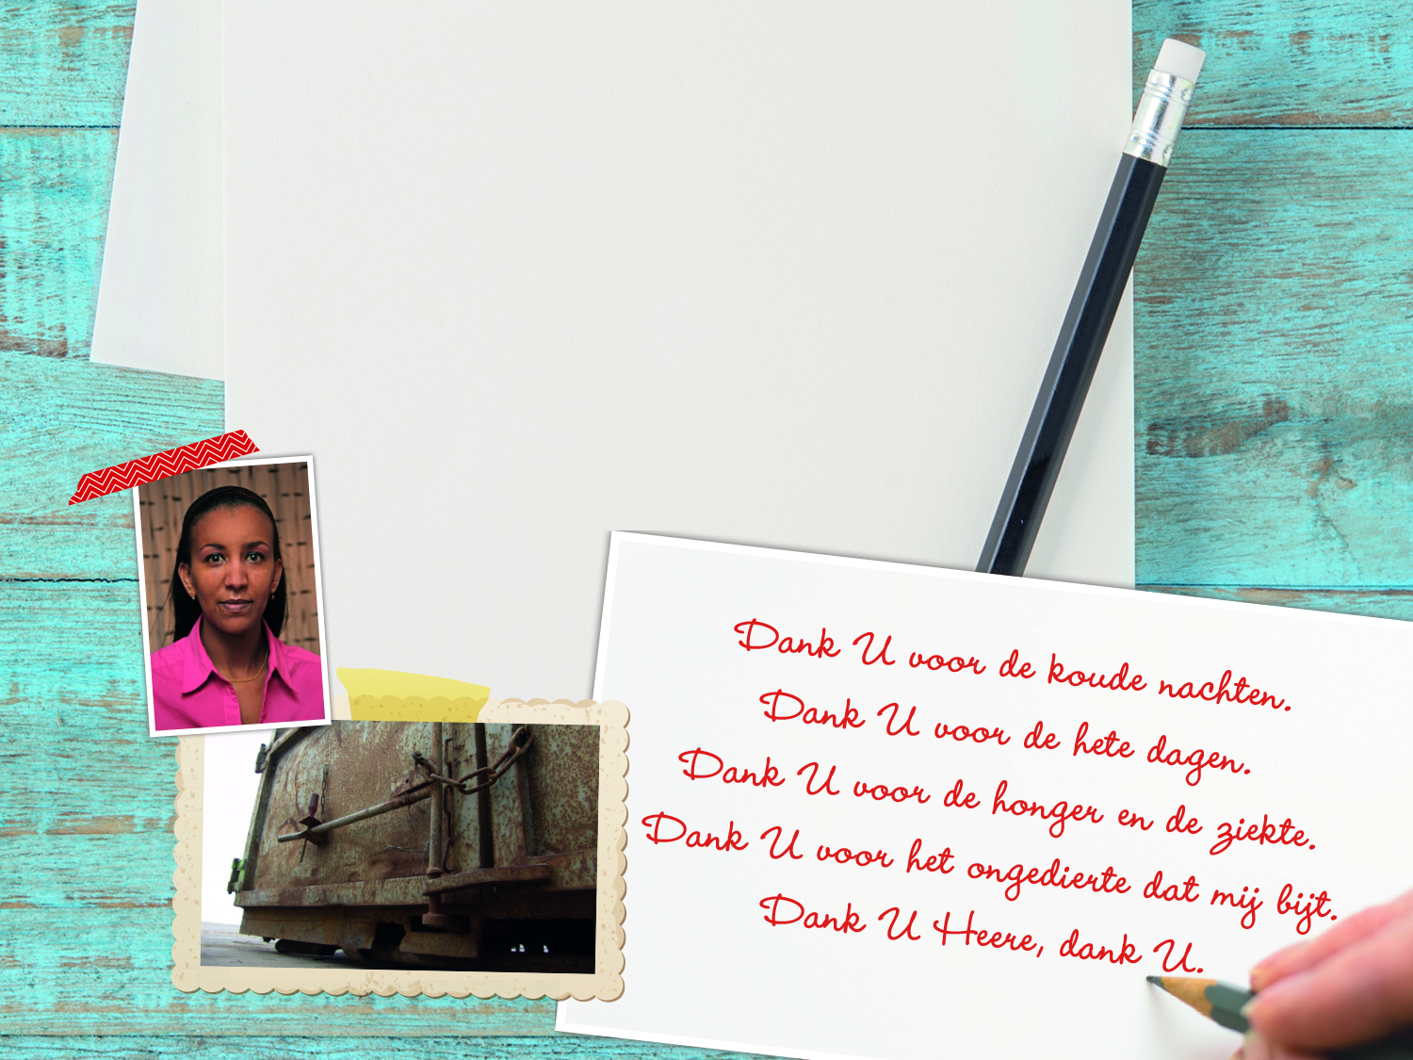
Het verhaal van Helen (30)

Slide 12
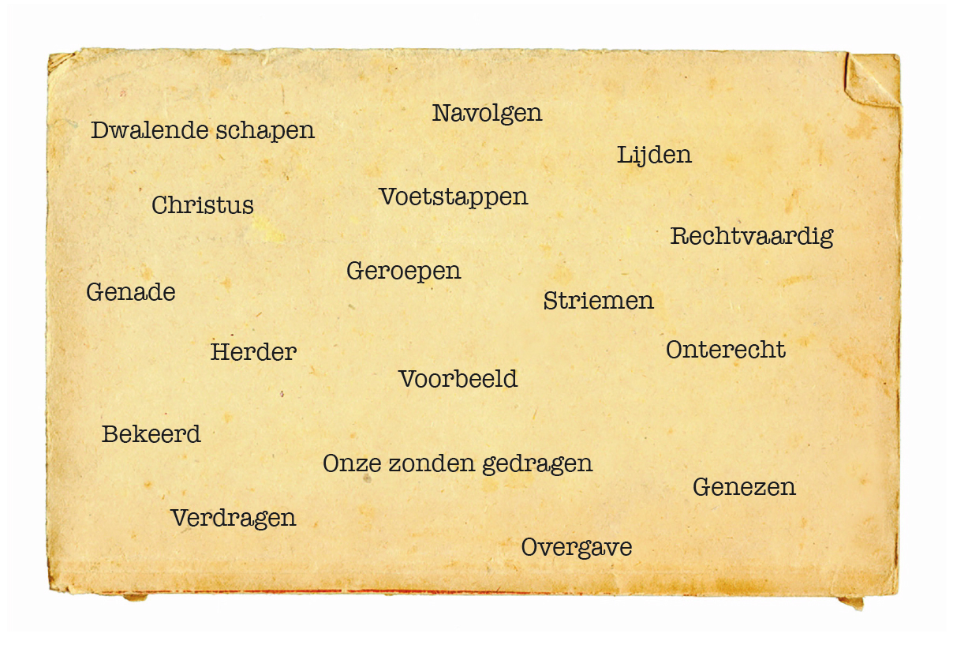
Het állerbelangrijkste
1 PETRUS 2:18-25

Slide 13
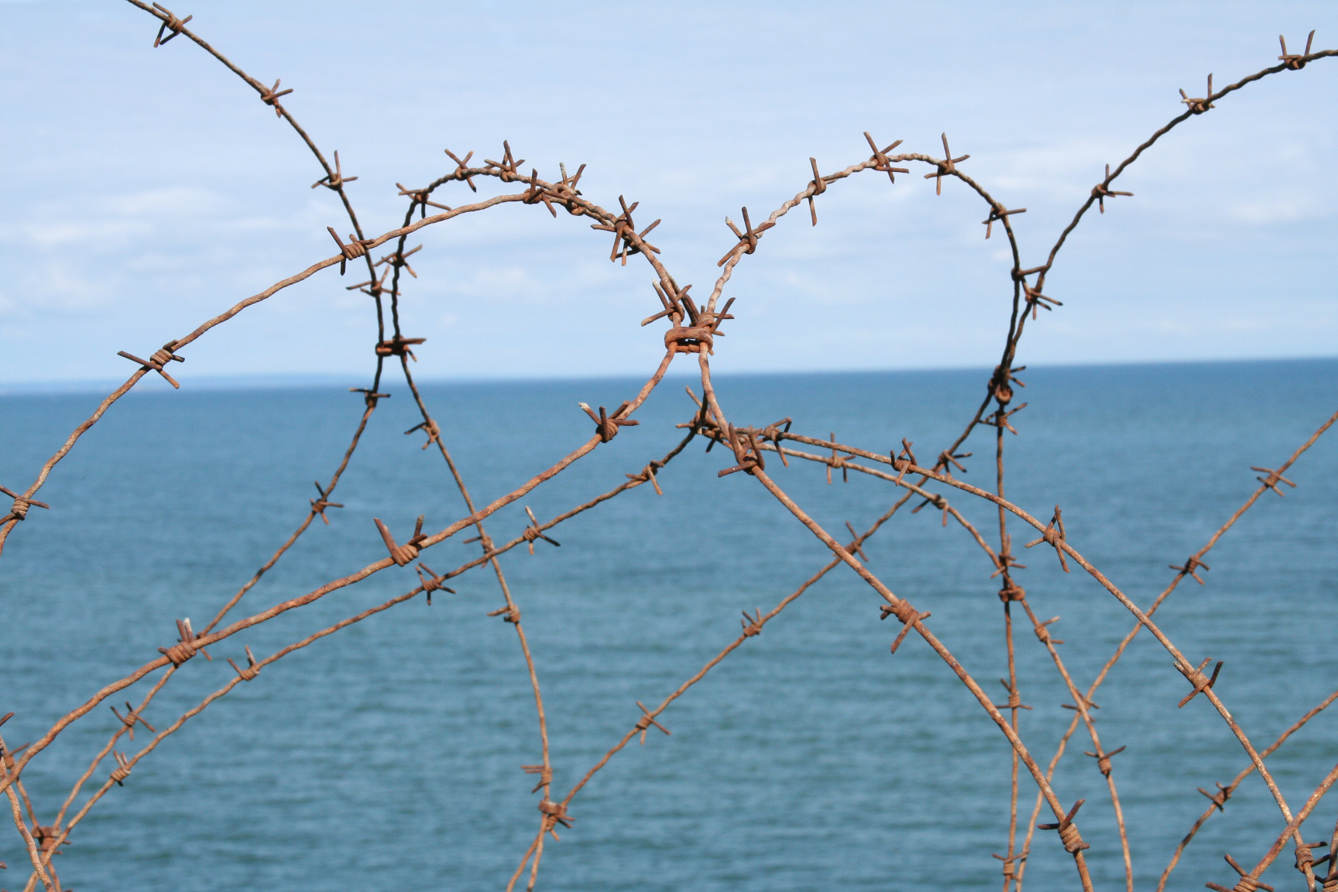
Onderwijs van Jezus

Slide 14
Onderwijs van Petrus
Lees in tweetallen 1 Petrus 3:17 en 1 Petrus 4:12-16
Omcirkel de woorden die over de Heere Jezus gaan
Onderstreep wat je mooi vindt
Zet een vraagteken bij de stukjes die je niet begrijpt
Vertel in eigen woorden wat er in de verzen staat
Bespreek met elkaar de stukjes waar jullie een vraagteken bij gezet hebben

Slide 15
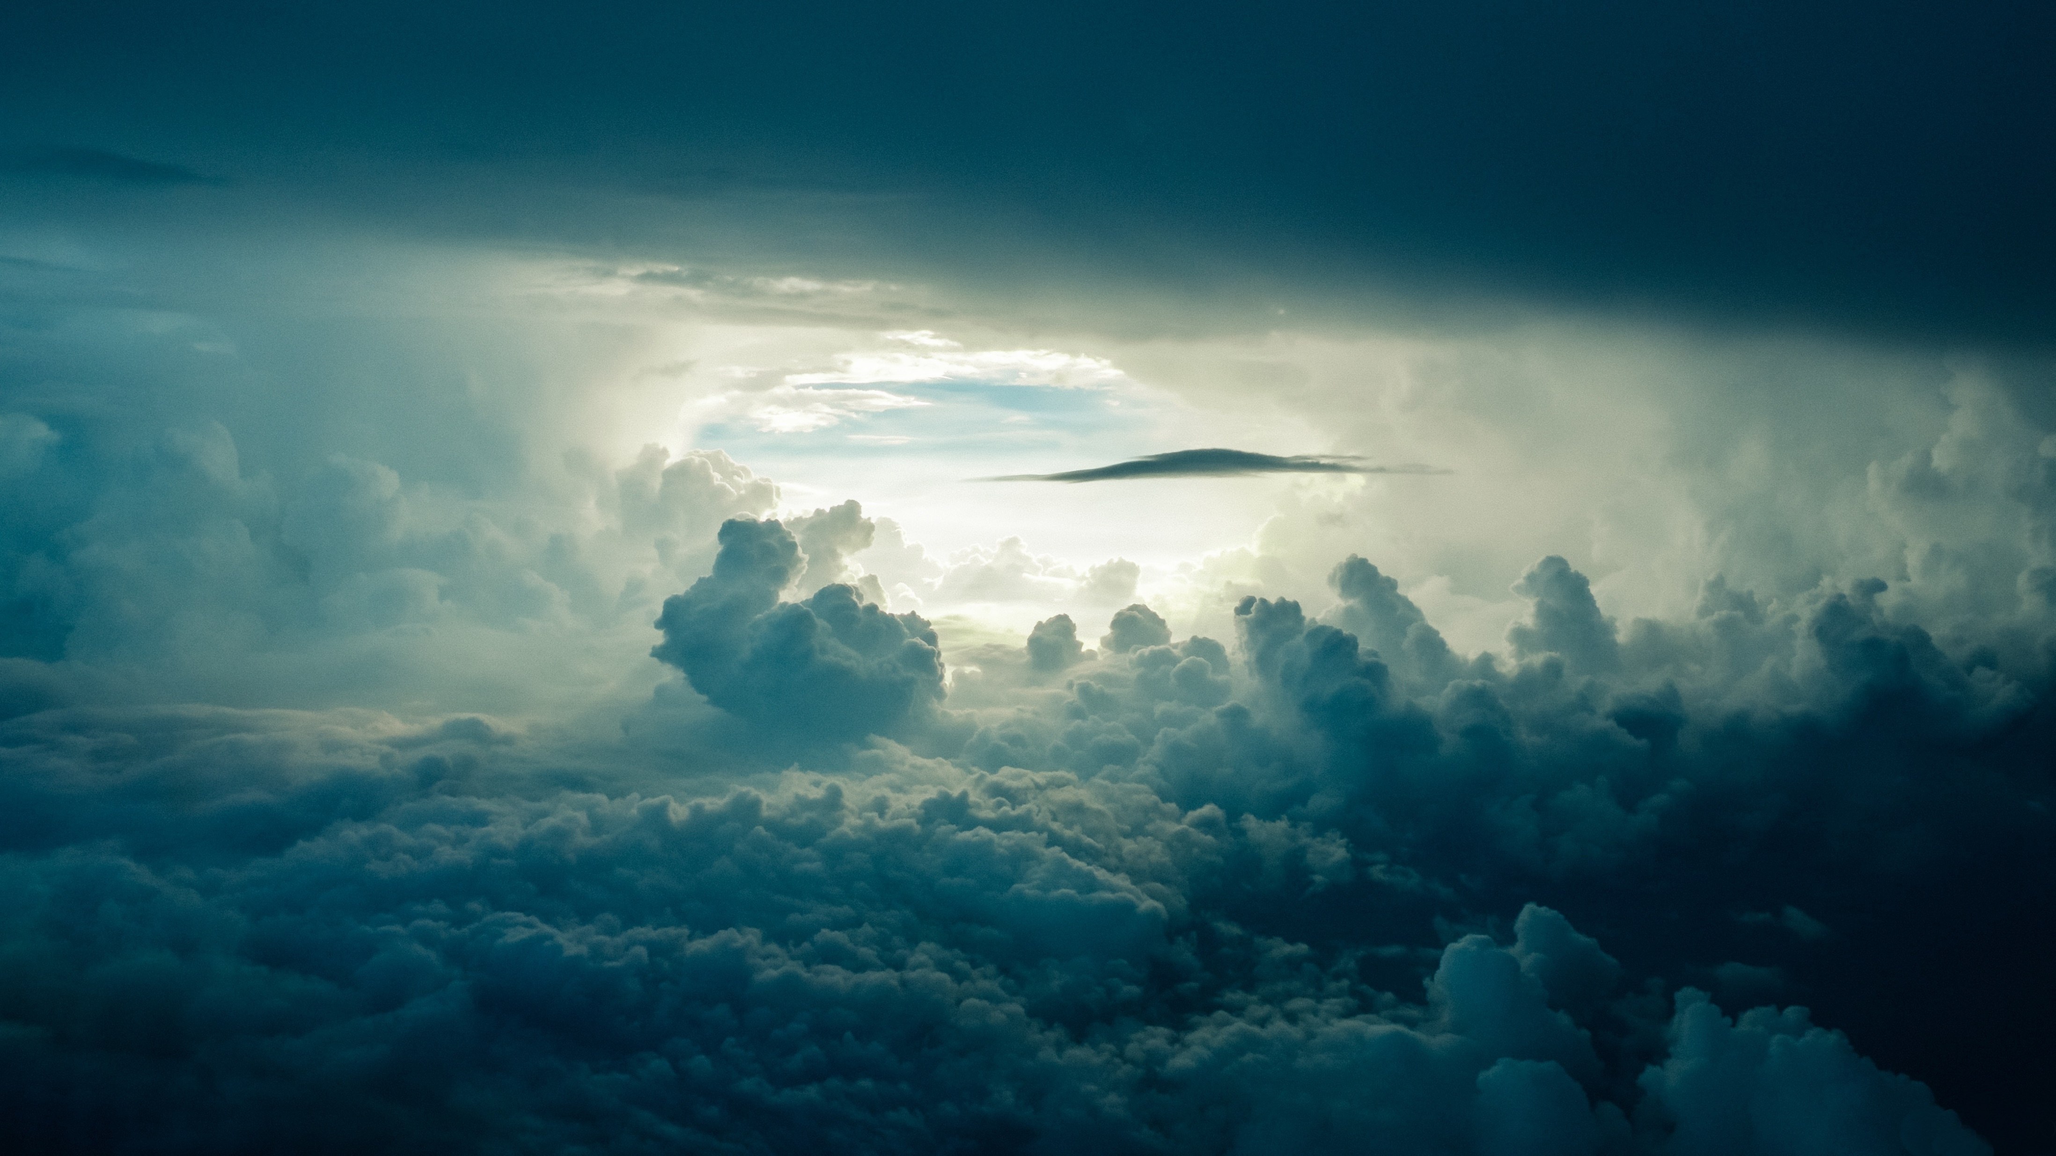
Psalm 73
‘k Zal dan gedurig bij U zijn,
In al mijn noden, angst en pijn;
U al mijn liefde waardig schatten,
Wijl Gij mijn rechterhand woudt vatten.
Gij zult mij leiden door Uw raad,
O God, mijn heil, mijn Toeverlaat,
En mij, hiertoe door U bereid,
Opnemen in Uw heerlijkheid.

Slide 16
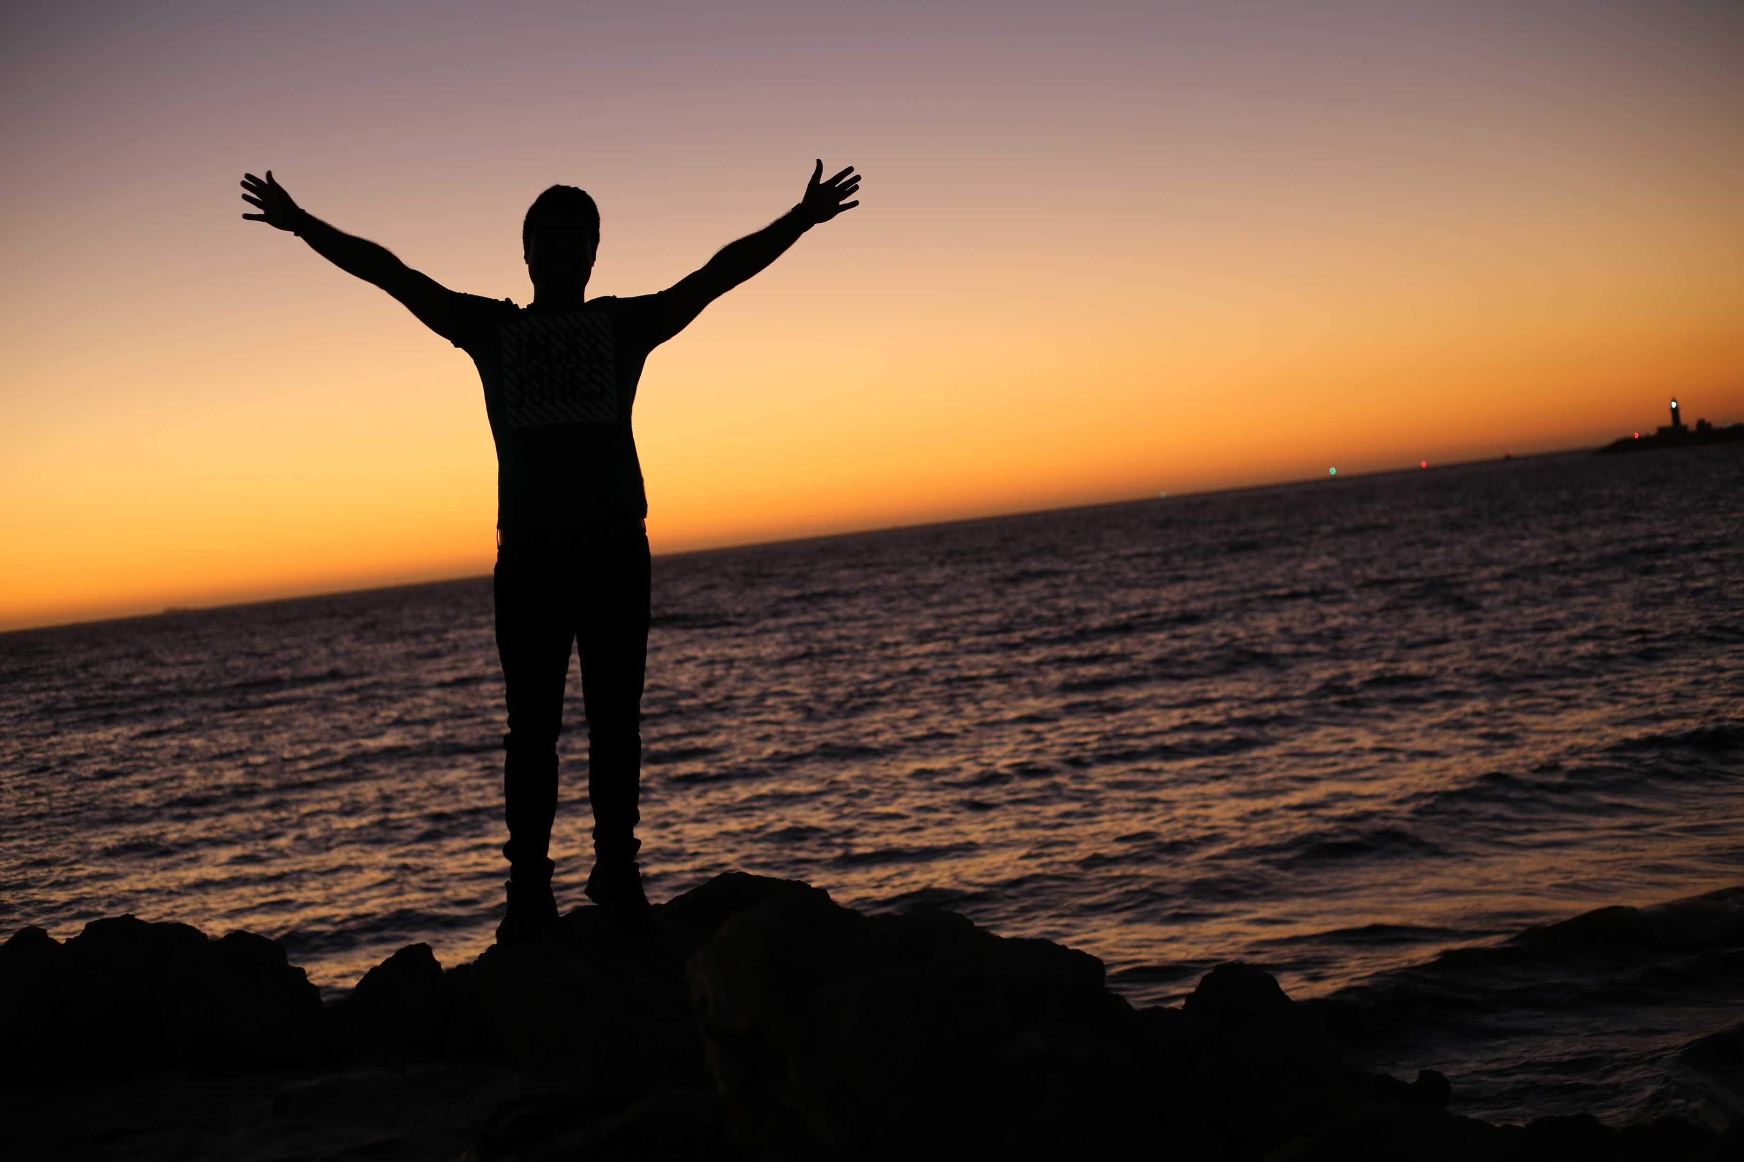
3. Uitzien naar Hem!

Slide 17
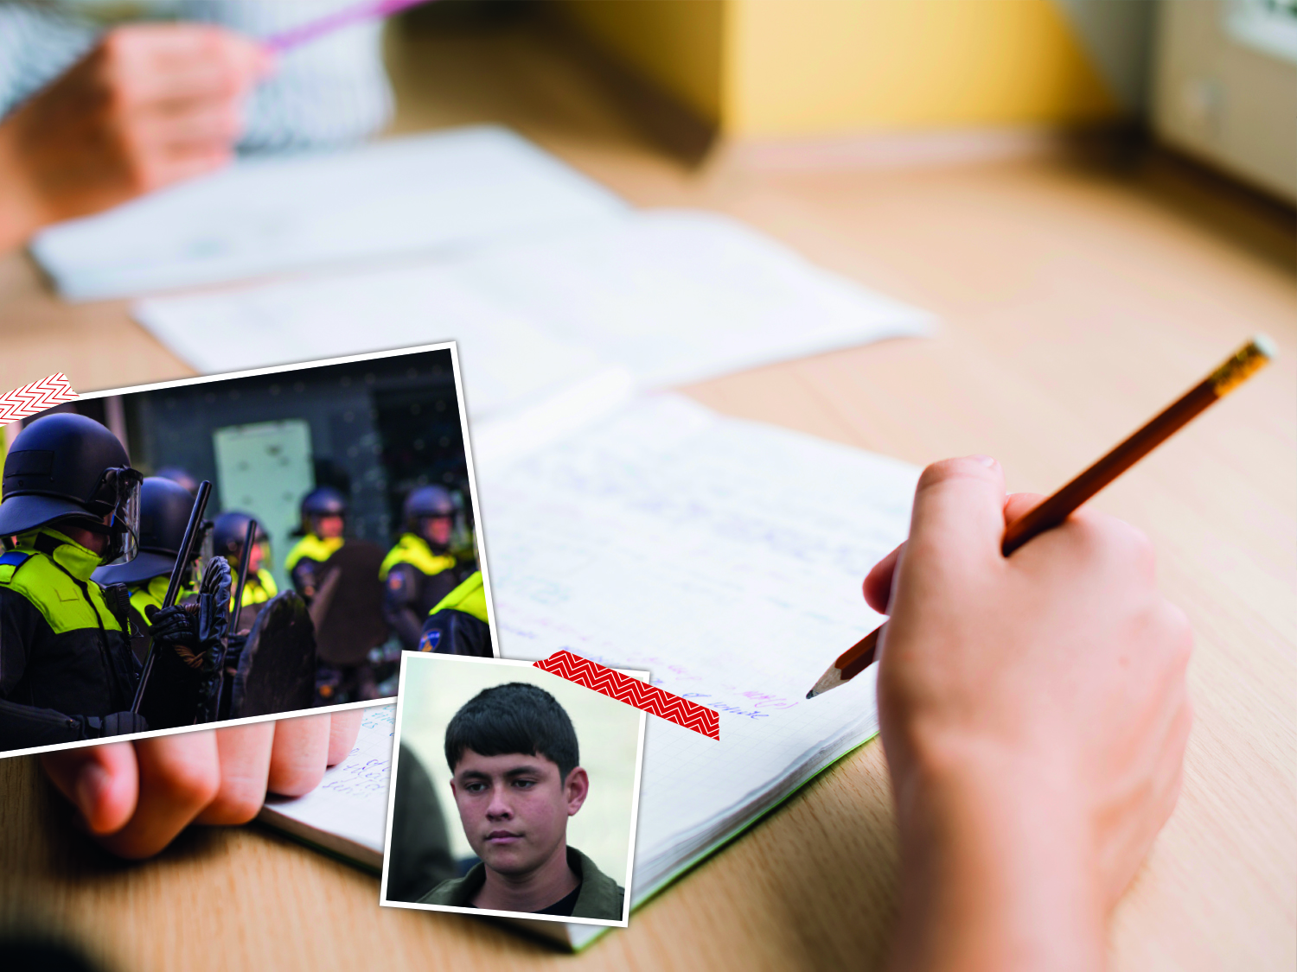
Het verhaal van Jamshud (16)

Slide 18
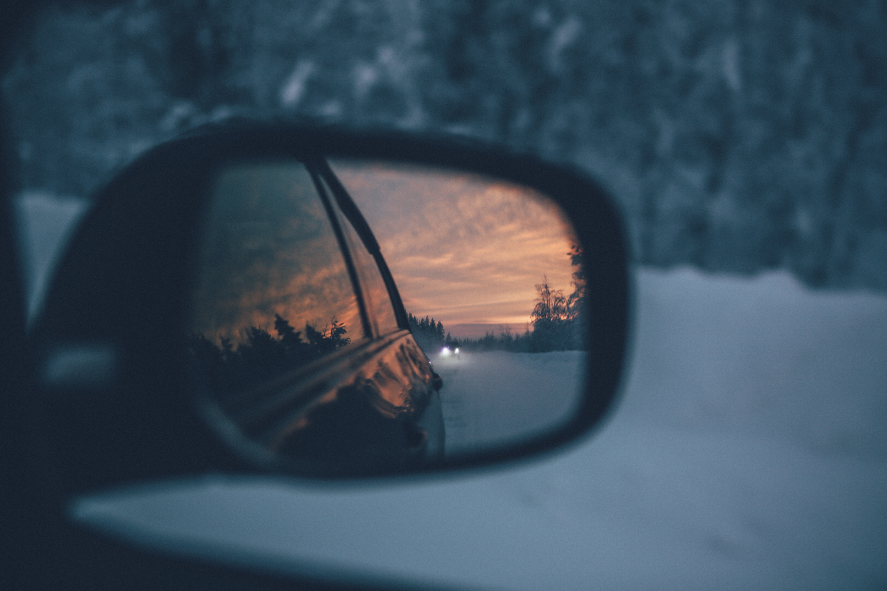
Terugblik

Slide 19
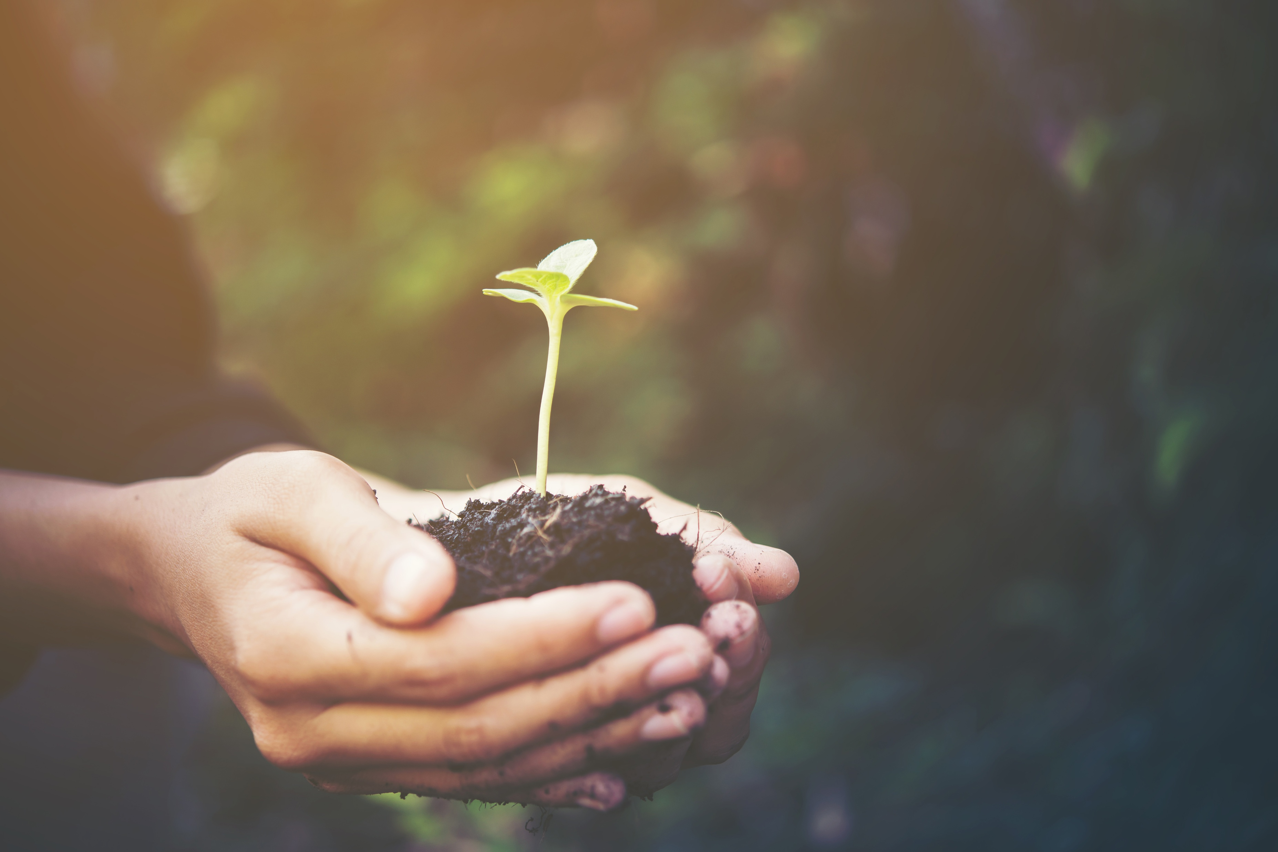
Hoop
Want Jezus leeft!

Slide 20
Bemoediging
Zondag 1
Vraag: Wat is uw enige troost, beide in het leven en sterven?
Antwoord: Dat ik met lichaam en ziel, beide in het leven en sterven,
niet mijn, maar mijns getrouwen Zaligmakers Jezus Christus eigen ben, Die met Zijn dierbaar bloed voor al mijn zonden volkomenlijk betaald en mij uit alle heerschappij des duivels verlost heeft, en alzo bewaart, dat zonder den wil mijns hemelsen Vaders geen haar van mijn hoofd vallen kan, ja ook, dat mij alle ding tot mijn zaligheid dienen moet; waarom Hij mij ook door Zijn Heiligen Geest van het eeuwige leven verzekert, en Hem voortaan te leven van harte willig en bereid maakt.

Slide 21
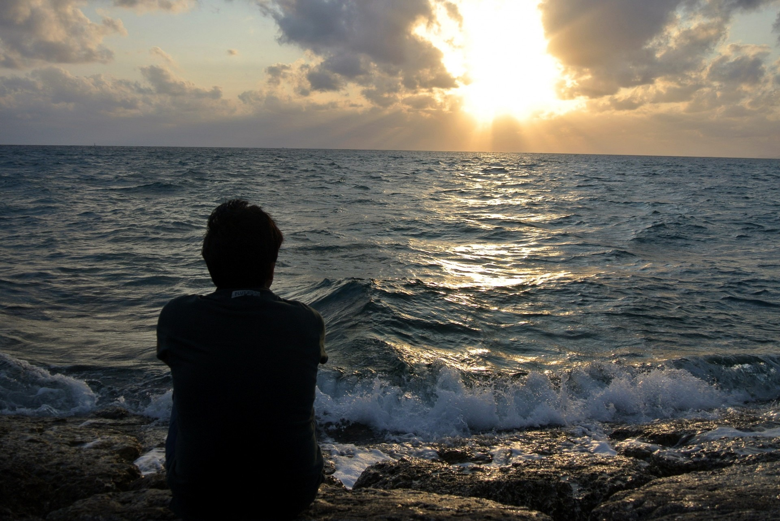
Verlangen

Slide 22

4. Leven met heimwee

Slide 23
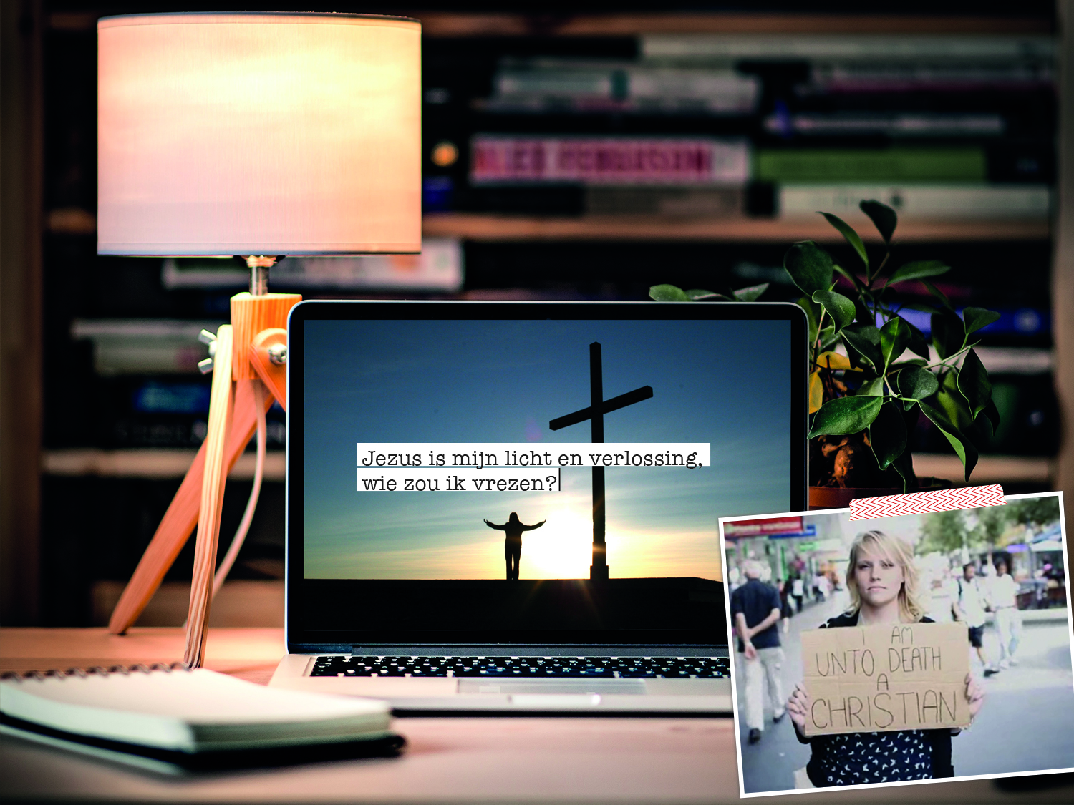
Het verhaal van Fatima (26)

Slide 24


Slide 25
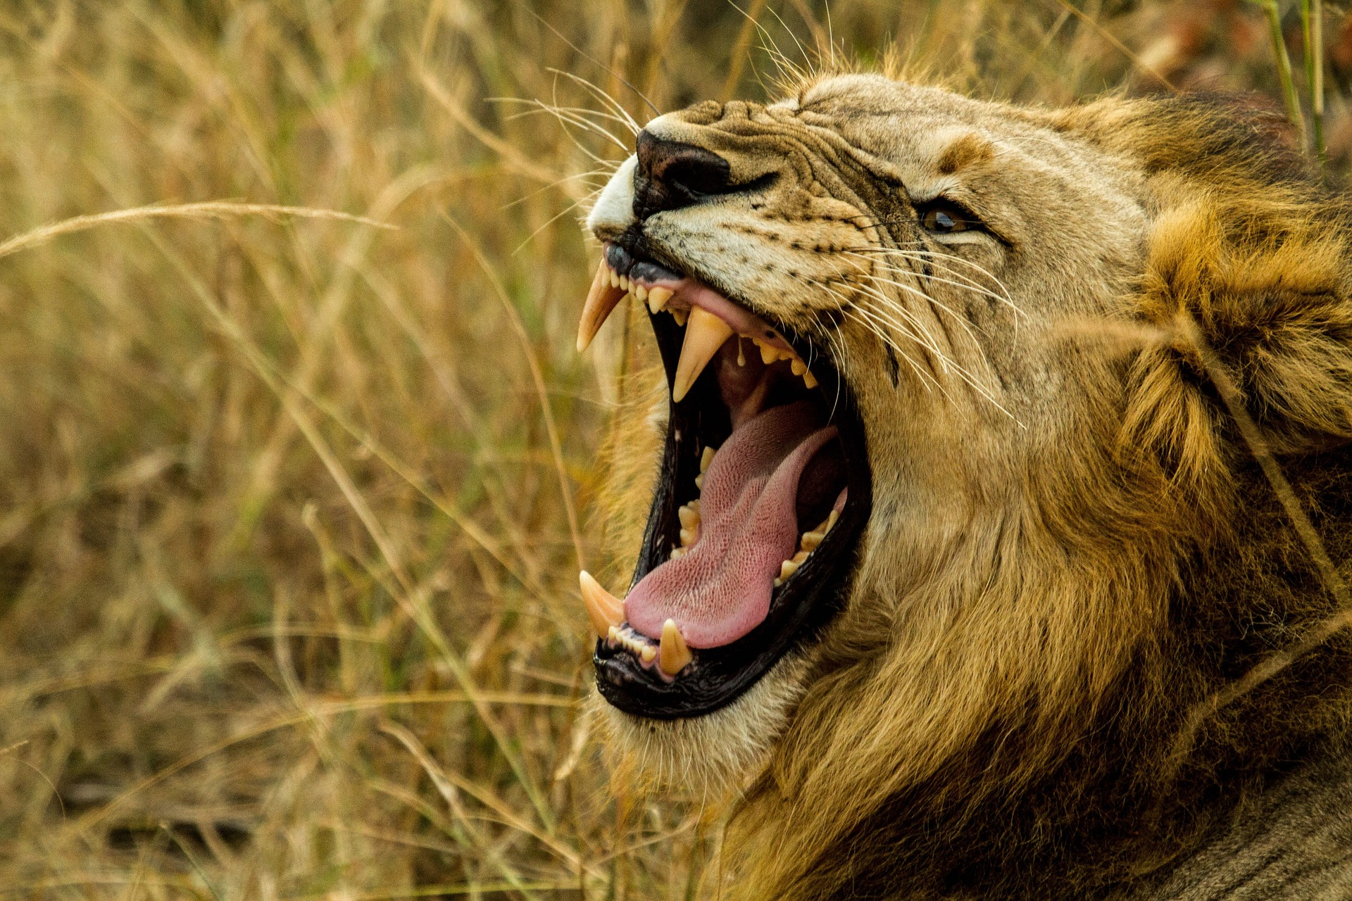
De brullende leeuw

Slide 26
Leven naar Gods wil
Wat past er bij het leven naar de wil van God en wat past er bij het leven naar de begeerten van mensen?

Slide 27
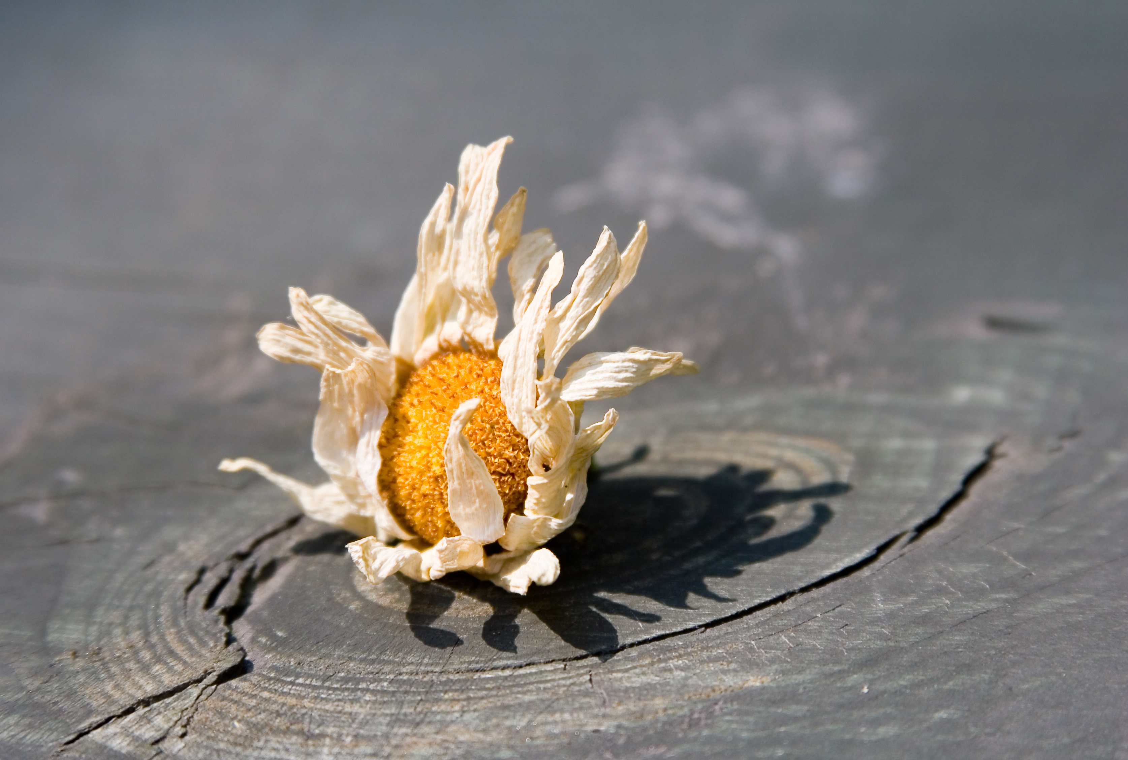
Zekerheid
Maar Gods Woord blijft tot in eeuwigheid!

Slide 28
Stellingen
Het zou makkelijker zijn om te geloven als ik de stem van God echt zou horen in plaats van te lezen in de Bijbel
Alleen gelovigen kunnen de duivel weerstaan
Mijn eeuwige toekomst is ook zeker

Slide 29
Heimwee
‘Wie heimwee heeft komt thuis’

Slide 30
Samengevat
Bijeenkomst 1
Bijeenkomst 2
Bijeenkomst 3
Bijeenkomst 4
Voorrecht, Anders!?, Vrucht dragen
Blij zijn als het moeilijk is,
Het állerbelangrijkste, Onzeker?
Niet in eigen kracht, Levende hoop, Uitzien
Wees op je hoede, Zekerheid, Heimwee

